Slide 1
Názvy zvierat v slovenčine

Slide 2
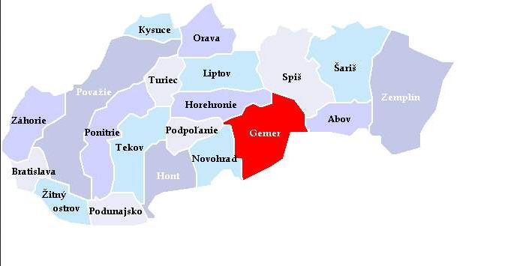
Gemer
Ktorými regiónmi Slovenska by sme cestovali, keby sme chceli navštíviť Gemer z Užhorodu?

Slide 3
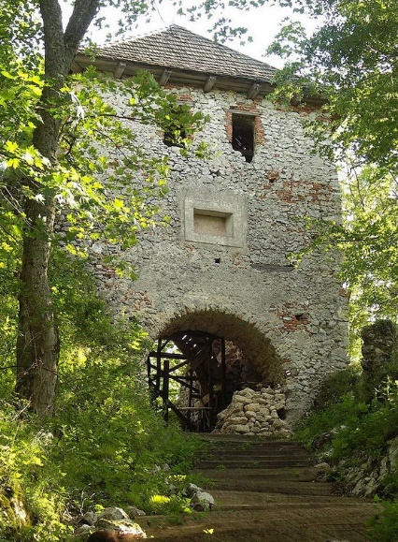
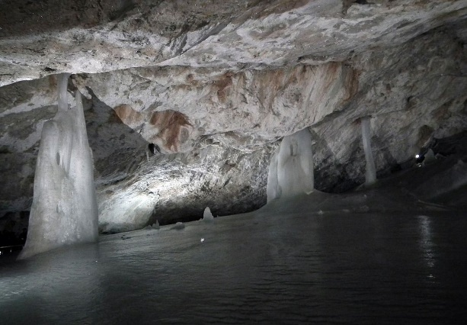
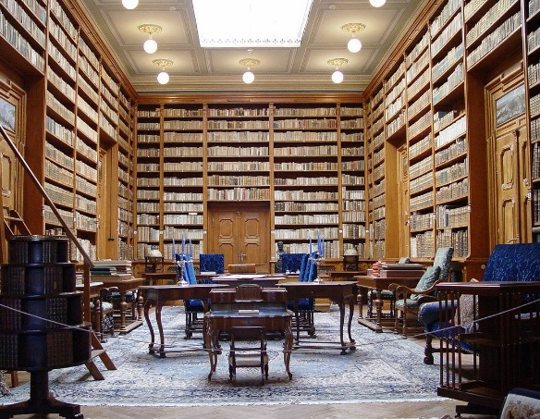
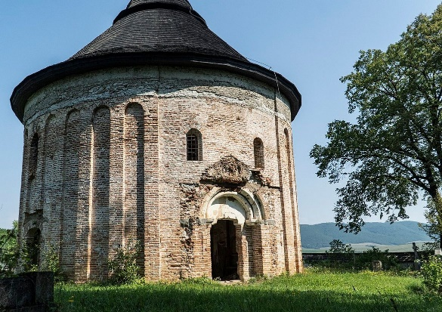
Kam môžeme ísť na Gemeri?
Dobšinská ľadová jaskyňa
Muránsky hrad
rotunda v Šiveticiach, najväčšia románska rotunda v strednej Európe
knižnica v kaštieli v Betliari
do jaskyňa, do hrad, do rotunda, do knižnica, do príroda
do jaskyne, do hradu, do rotundy, do knižnice, do prírody

Slide 4
Aké zvieratá môžeme vidieť na Gemeri?
voľne žijúce kone, osly, sysle, jastraby
osol
kôň
syseľ
jastrab

Slide 5
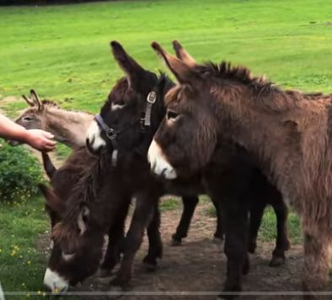
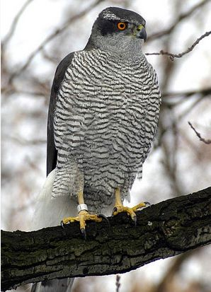
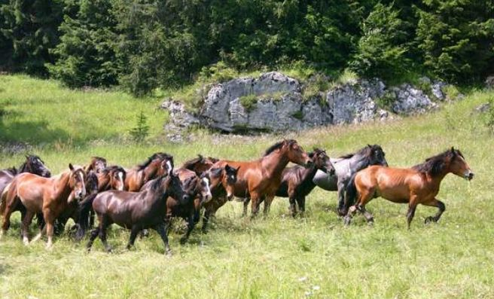
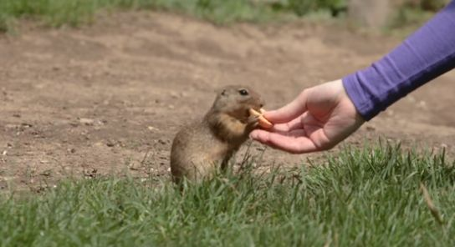
osol jastrab
syseľ kôň

Slide 6
osol
singulár
plurál
osol
osl-a
osl-ovi
osl-a
o osl-ovi
s osl-om
osl-y
osl-ov
osl-om
osl-y
o osl-och
s osl-ami
ako vzor chlap
ako vzor hrad

Slide 7
syseľ
singulár
plurál
syseľ
sysľ-a
sysľ-ovi
sysľ-a
o sysľ-ovi
sysľ-om
sysl-e
sysľ-ov
sysľ-om
sysl-e
o sysľ-och
so sysľ-ami
ako vzor chlap
ako vzor stroj

Slide 8
Názvy zvierat mužského rodu
v singulári sa používajú
v pluráli sa používajú
ako vzor chlap
ako vzor hrad
  ak sa končia na tvrdú spoluhlásku
    h ch k g d t n l
  ak sa končia na obojakú spoluhlásku
    b m p r s v z
ako vzor stroj
  ak sa končia na mäkkú spoluhlásku
    ď ť ň ľ c dz j š ž č dž

Slide 9
Utvorte tvary slov, ktoré pomenúvajú zvieratá.
chov kone na Gemeri
v spoločnosti milých syseľ
voľne žijúce kôň, osol, syseľ
potrava pre jastrab
syseľ sa na Gemeri darí
v lete môžeme mať 4 tisíc syseľ
čo chutí sysle
so sysle je zábava

Slide 10
Riešenie
chov koní na Gemeri
v spoločnosti milých sysľov
voľne žijúce kone, osly, sysle
potrava pre jastraby
sysľom sa na Gemeri darí
v lete môžeme mať 4 tisíc sysľov
čo chutí sysľom
so sysľami je zábava

Slide 11
Domáca úloha vyberte si jednu informáciu z webovej stránky o Gemeri a porozprávajte o nej (12-15 viet)
https://www.regiongemer.sk/objavuj/

